Slide 2
Nivoi znanja i granični rezultati
ČITALAČKA PISMENOST: NIVO | ČITALAČKA PISMENOST: GRANIČNI REZULTAT | MATEMATIČKA PISMENOST NIVO | MATEMATIČKA PISMENOST: GRANIČNI REZULTAT | PISMENOST U PRIRODOSLOVLJU: NIVO | PISMENOST U PRIRODOSLOVLJU: GRANIČNI REZULTAT
6 | 698 | 6 | 669 | 6 | 708
5 | 626 | 5 | 607 | 5 | 663
4 | 553 | 4 | 545 | 4 | 559
3 | 480 | 3 | 482 | 3 | 484
2 | 407 | 2 | 420 | 2 | 410
1a | 335 | 1 | 358 | 1a | 335
1b | 262 |  |  | 1b | 261
1c | 189
Notes:
Ovaj slajd može na hide ako će biti ranije prikazano

Slide 3
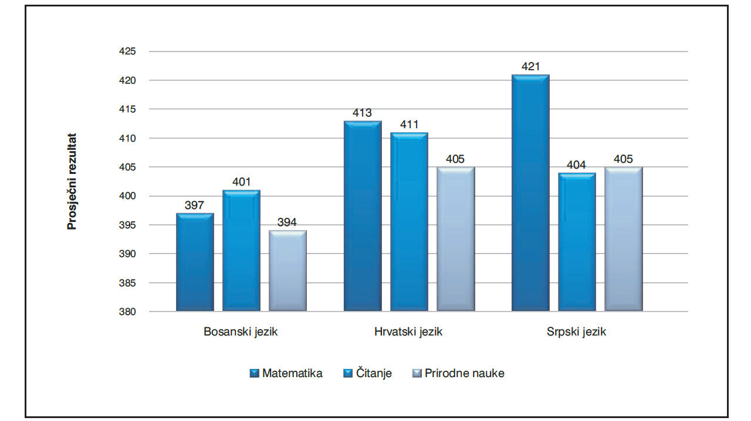
Prosječna postignuća prema jeziku ocjenjivanja
Notes:
razlika postignuća iz matematike prema jeziku testa pokazuje da je ona u BiH najveća
između učenika koji su radili test na srpskom i bosanskom jeziku; razlika iznosi 24 boda u korist nastave
na srpskom jeziku i statistički je značajna. U čitanju i prirodnim naukama postoje male bodovne razlike
postignuća između triju jezika, no one ni u jednoj oblasti nisu statistički značajne.

Slide 4
Socio-ekonomski status učenika i postignuća
PISA procjenjuje socio‑ekonomski status učenika koristeći vlastiti indeks ekonomskog, društvenog i kulturnog statusa (ESCS)
ESCS se izvodi iz nekoliko varijabli koje se odnose na porodično porijeklo učenika:
obrazovanje i zanimanje roditelja
određen broj učeničkih materijalnih dobara u domaćinstvu koja ukazuju na materijalno bogatstvo
broj knjiga i drugih obrazovnih resursa dostupnih u domaćinstvu
PISA indeks ekonomskog, društvenog i kulturnog statusa je kombinovani rezultat izveden iz ovih indikatora
Osmišljen je tako da bude međunarodno uporediv
Notes:
OPIS INDEKSA (PISA 2015 RESULTS (VOLUME I): EXCELLENCE AND EQUITY IN EDUCATION )
1. The ESCS index makes it possible to draw comparisons between students and schools with different socio-economic profiles. In this report, students are considered socio-economically advantaged if they are among the 25% of students with the highest values on the ESCS index in their country or economy; students are classified as socio-economically disadvantaged if their values on the ESCS index are among the bottom 25% within their country or economy. Students whose values on the ESCS index are in the middle 50% within their country or economy are classified as having an average socio-economic status. 2. Following the same logic, schools are classified as socio-economically advantaged, disadvantaged or average within each country or economy based on their students’ mean values on the ESCS index

Slide 5
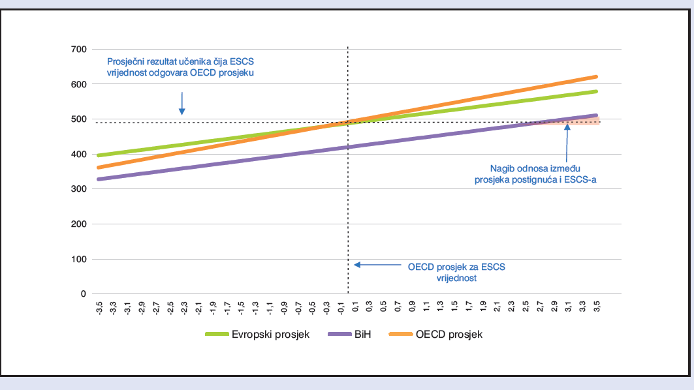
Odnos između indeksa socio-ekonomskog statusa i postignuća učenika
Notes:
u prosjeku u BiH postignuće učenika u najnepovoljnijem položaju niže od postignuća učenika sličnog nepovoljnog položaja u OECD i evropskim zemljama. Najprivilegovaniji učenici u BiH ostvaruju niži uspjeh nego slični učenici u OECD i evropskim zemljama. Osim toga, u BiH prosječan rezultat u čitanju je 418 bodova za učenike koji imaju međunarodni prosjek PISA indeksa ekonomskog, socijalnog i kulturnog statusa (vrijednost nula za ESCS) i on je za 72 boda manji od prosječnog rezultata za slične učenike u OECD zemljama, odnosno za 68 bodova u evropskim zemljama. Kada se ispituje nejednakost u ishodima učenja putem nagiba odnosa između prosječnog postignuća i socio‑ekonomskog statusa, BiH se pojavljuje kao zemlja koja ima blaži nagib, što znači da je socio‑ekonomski status slabije povezan s prosječnim postignućima nego što je to slučaj u OECD i EU zemljama. U prosjeku u OECD zemljama to povećanje predstavlja 37 bodova, a u evropskih zemljama 38 bodova. U BiH povećanjem ESCS‑a jednom bodovnom jedinicom povećava se prosječni bodovni rezultat za 26
bodova u čitanju. Naime, i to je dovoljno da socio‑ekonomski status umanji šanse učenika u nepovoljnom položaju da postigne rezultate na nivou učenika povoljnog položaja.

Slide 6
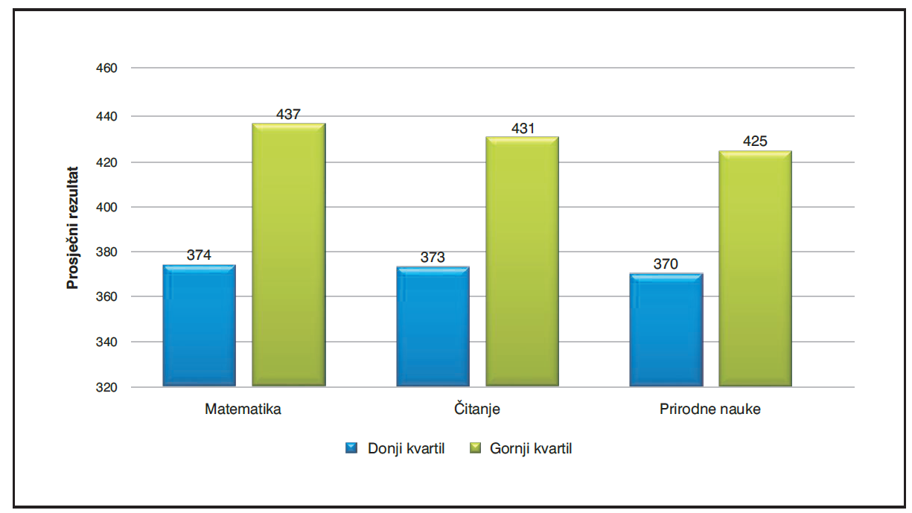
Razlike između postignuća učenika donjeg i gornjeg kvartila prema socio-ekonomskom statusu
Notes:
Prosječno postignuće u matematici učenika u povoljnom i nepovoljnom položaju razlikuje se za 63 boda
u korist učenika povoljnog socio‑ekonomskog statusa. U čitanju je razlika nešto manja, 58 bodova, a
u prirodnim naukama je 55 bodova u korist učenika povoljnog socio‑ekonomskog statusa. Razlike u
prosjeku predstavljaju dvije godine školovanja.

Slide 7
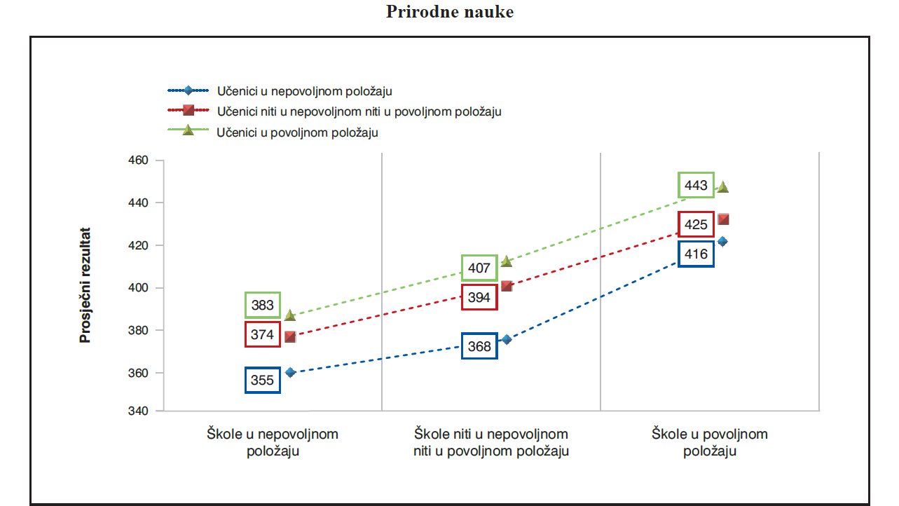
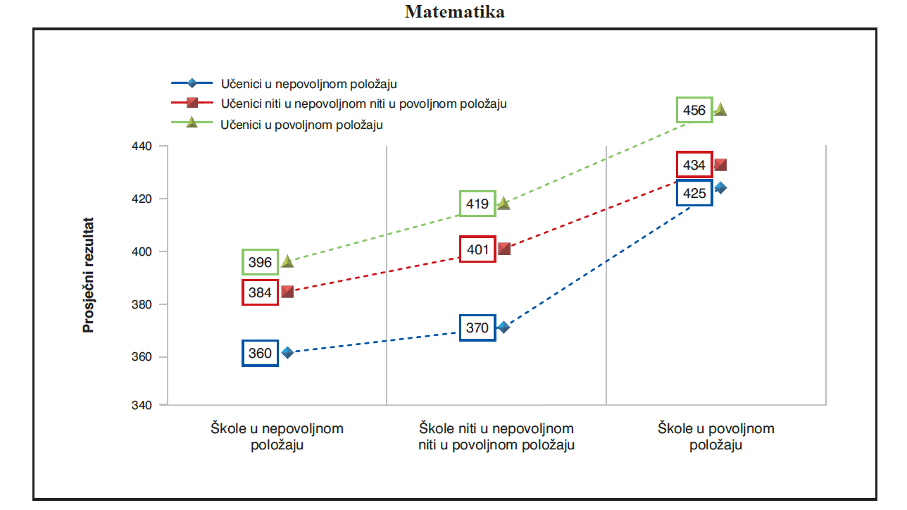
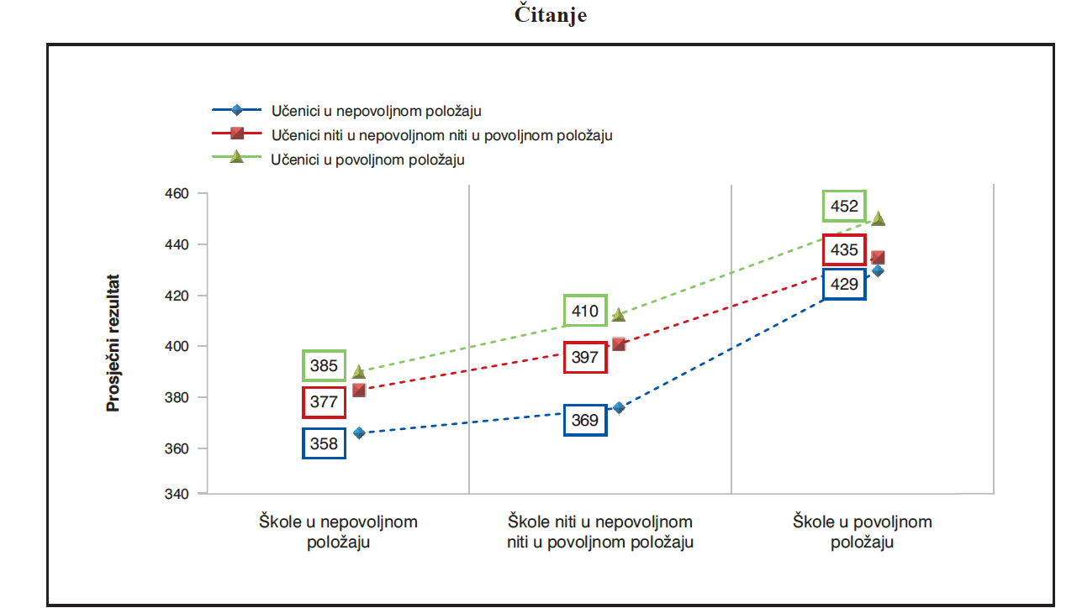
Postignuća učenika različitog SE statusa koji pohađaju škole s različitim SE profilom
Nivo | Rezultat
6 | 698
5 | 626
4 | 553
3 | 480
2 | 407
1a | 335
1b | 262
Nivo | Rezultat
6 | 708
5 | 663
4 | 559
3 | 484
2 | 410
1a | 335
1b | 261
Nivo | Rezultat
6 | 669
5 | 607
4 | 545
3 | 482
2 | 420
1a | 358
Notes:
PISA dosljedno pronalazi snažnu vezu između socio‑ekonomskog profila škole i uspjeha učenika: škole
u socio‑ekonomski nepovoljnom položaju (definisane kao škole čiji je socio‑ekonomski profil, mjereno
PISA indeksom ekonomskog, socijalnog i kulturnog statusa, među donjih 25% unutar njihove zemlje
ili ekonomije) obično imaju nižu prosječnu uspješnost od onih koje pohađaju učenici povoljnijeg socio‑ekonomskog
statusa.
77. Fokusiranje na učenike u nepovoljnom položaju naročito je važno s aspekta pravičnosti jer, ako ti učenici
pohađaju škole u nepovoljnom položaju, onda se suočavaju s “dvostrukim nedostatkom”. Osim razlika
u mogućnostima učenja koje se već dešavaju zbog socio‑ekonomskog statusa njihove porodice, često se
suočavaju s nepovoljnijim okruženjem za učenje koje se obično nalazi u školama s nižim socio‑ekonomskim
profilom. Za tako dvostruko ugrožene učenike vjerovatnije je da će imati lošije rezultate u školi.
Posljedično, ugrožena je pravičnost u obrazovanju. U BiH je oko 41% učenika u nepovoljnom položaju
upisano u škole u nepovoljnom položaju, dok samo 8% ovih učenika pohađa škole povoljnog položaja.
Istovremeno, oko 9% učenika povoljnog položaja pohađa škole nepovoljnog položaja, dok 46% učenika
povoljnog položaja je upisano u škole povoljnog položaja. Oko 50% učenika nepovoljnog položaja i oko
44% učenika povoljnog položaja pohađa škole koje nisu niti u nepovoljnom niti u povoljnom položaju.
Oko 23% učenika niti u nepovoljnom niti u povoljnom položaju pohađa škole u nepovoljnom položaju,
a oko 22% takvih učenika je upisano u škole povoljnog položaja.

Slide 8
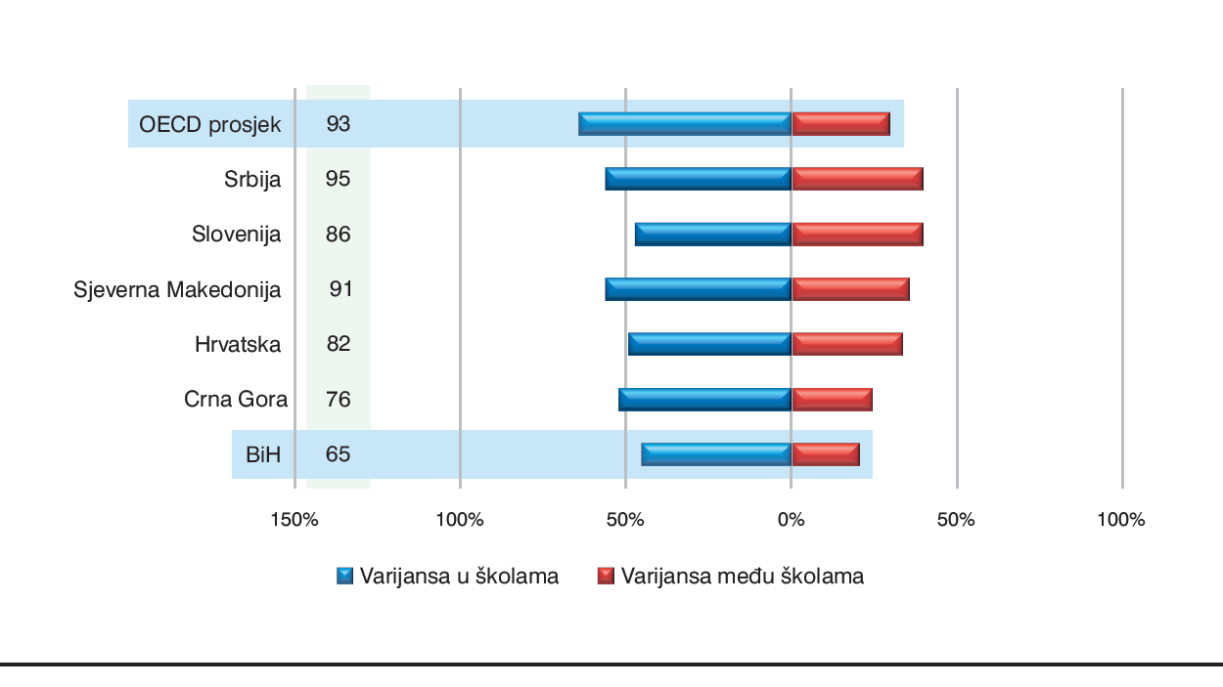
Varijabilitet rezultata
Notes:
U programu PISA 2018 utvrđeno je da je 29% prosječne varijanse postignuća u čitanju među OECD
zemljama nastalo kao rezultat razlika među školama, a 71% varijanse kao rezultat razlika u rezultatima
unutar škola. Ukupna varijansa rezultata u BiH iznosi 65% od prosječne ukupne varijanse u OECD
zemljama. Od ukupne varijanse prikazane kao relativni procent u odnosu na prosjek OECD‑a, 20%
(odnosno 30% od 65%) objašnjavaju razlike među školama, dok 45% varijanse je objašnjeno razlikama
rezultata unutar škola. U zemljama koje imaju prosječno postignuće u čitanju slično OECD prosjeku,
npr. Hrvatska, varijansa između škola čini 33% ukupne varijanse postignuća.

